Slide 1
ГОУ РК « Санаторная школа-интернат №1» г.Воркуты
Использование приемов точечного массажа
по А.А. Уманской
как важный метод укрепления здоровья детей-ненцев
Воркута 2019 год

Slide 2
Точечный массаж по А.А. Уманской -методика,
которая приобретает огромную популярность

Slide 3
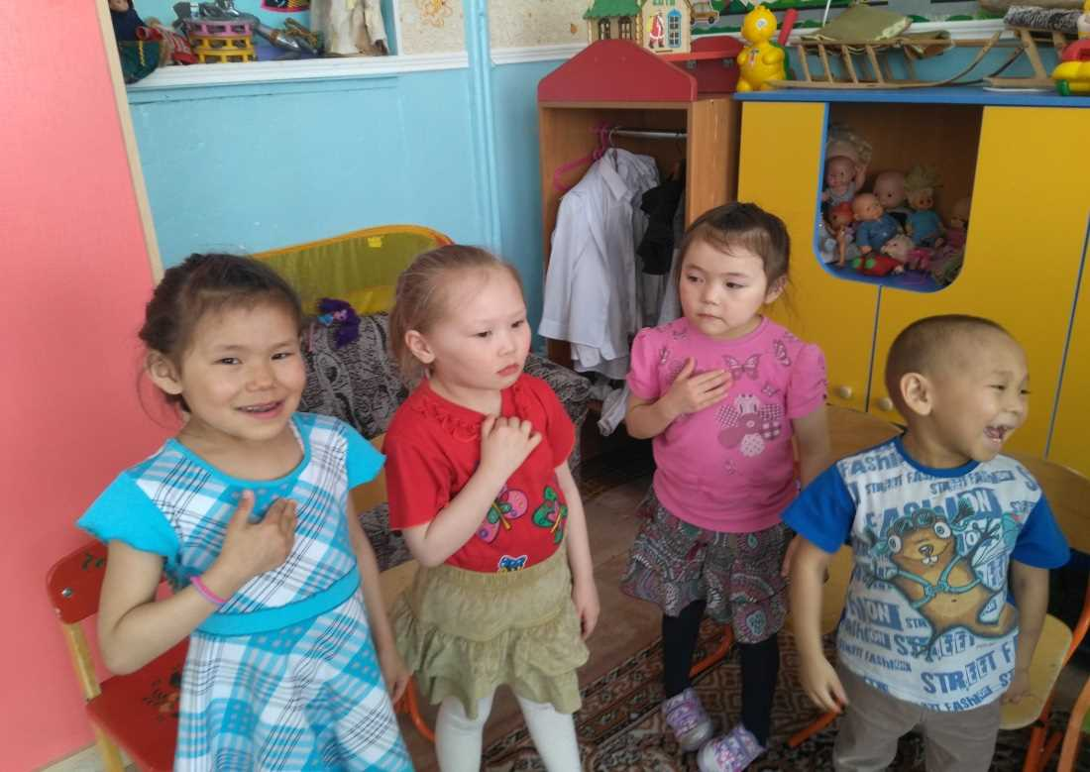

Slide 4
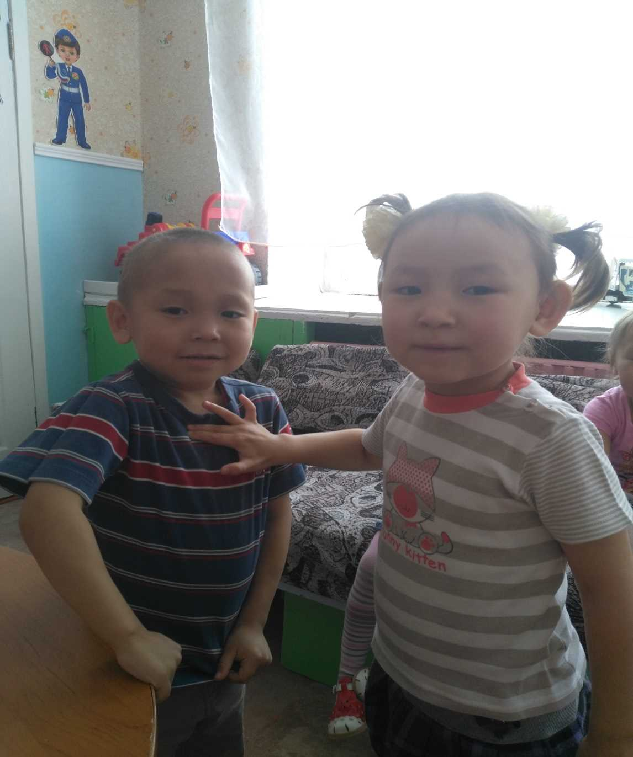
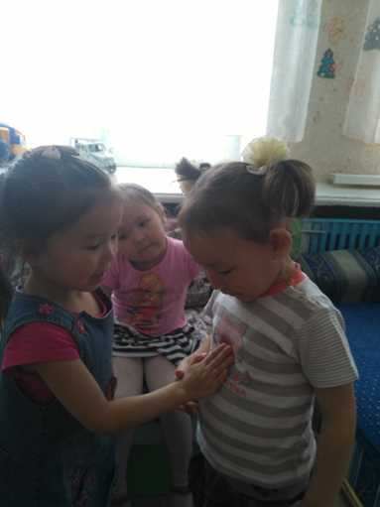

Slide 5
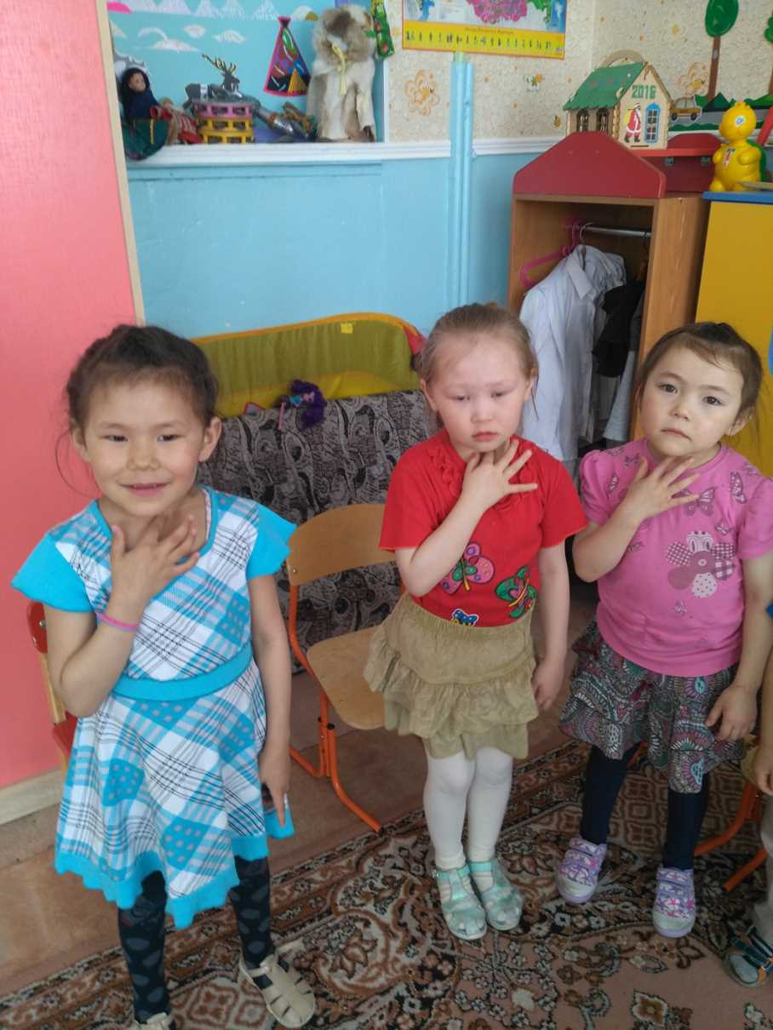
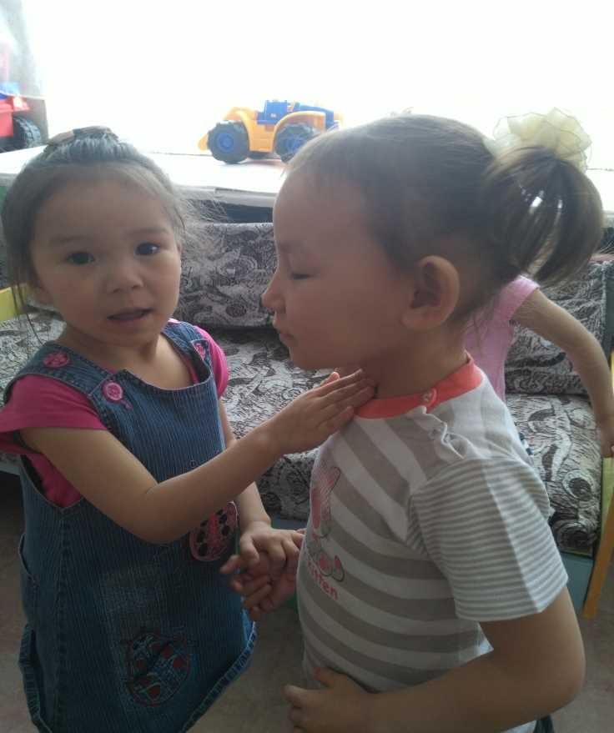

Slide 6
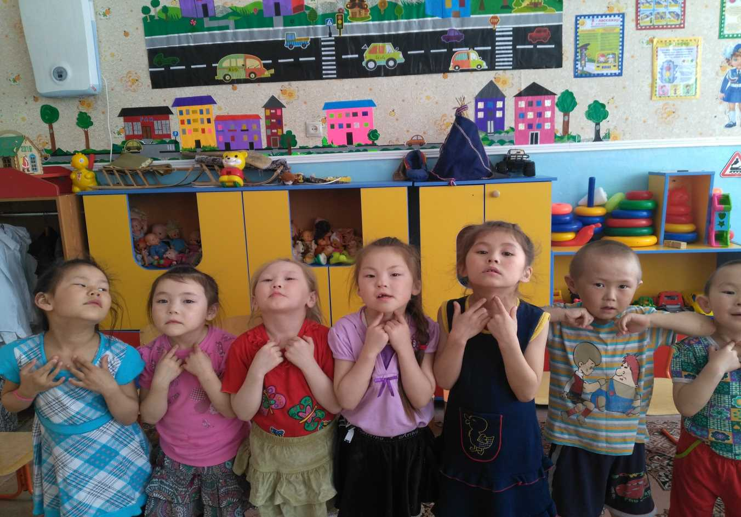

Slide 7
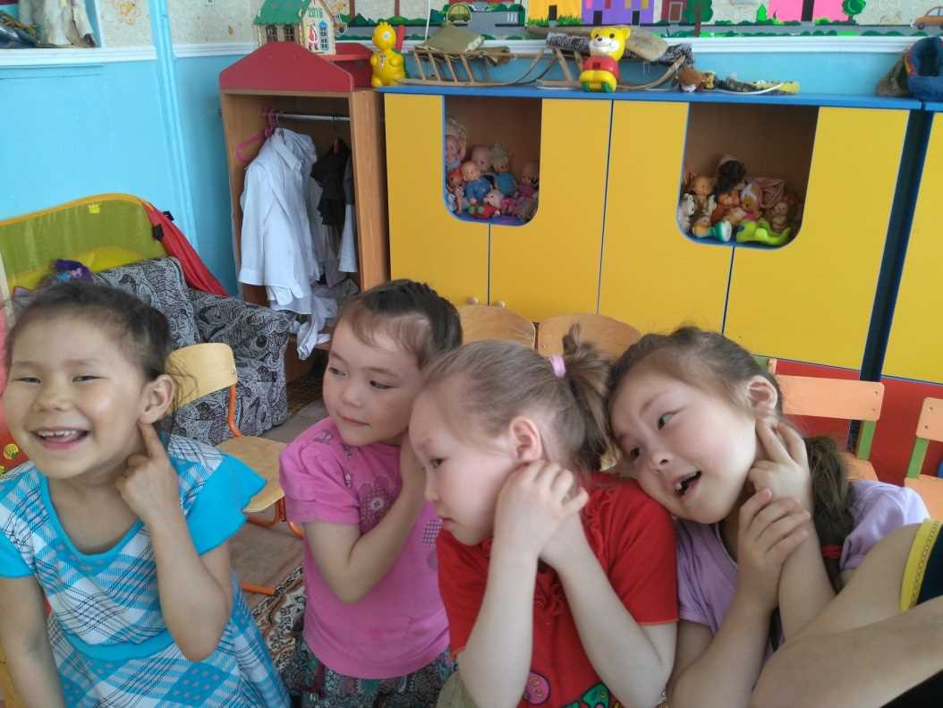
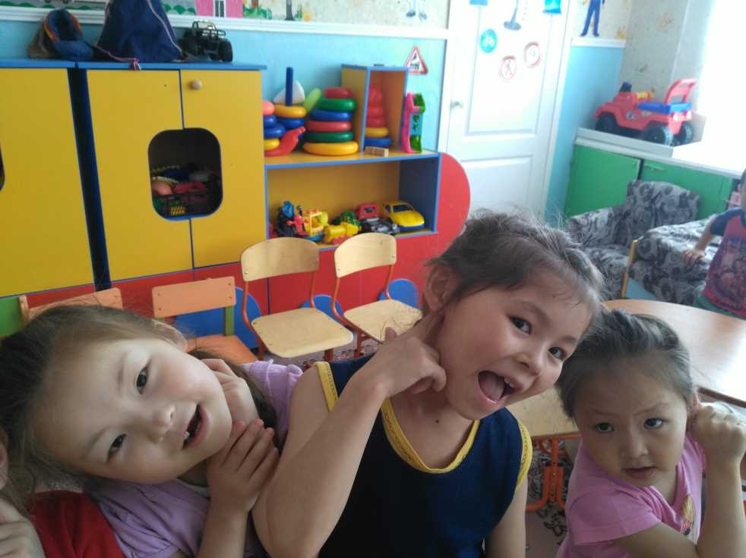

Slide 8
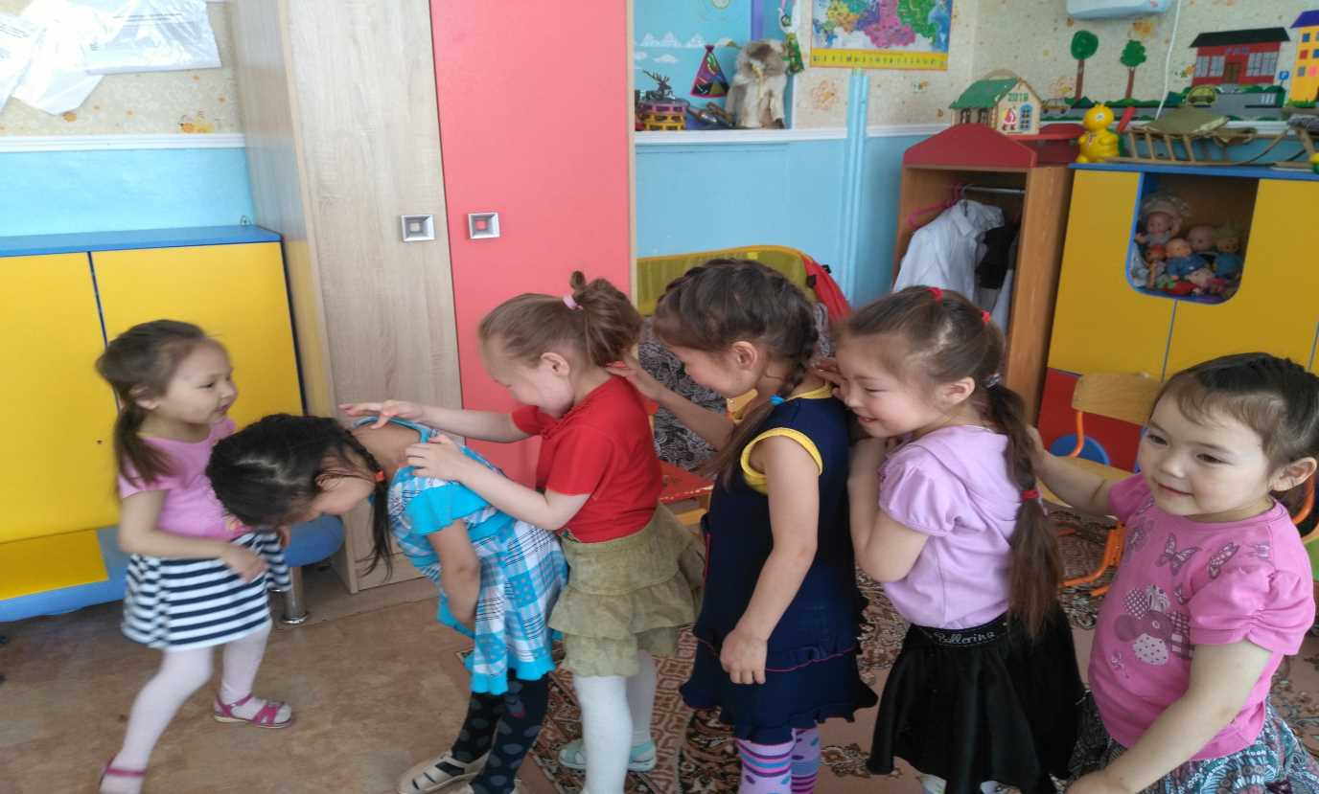

Slide 9
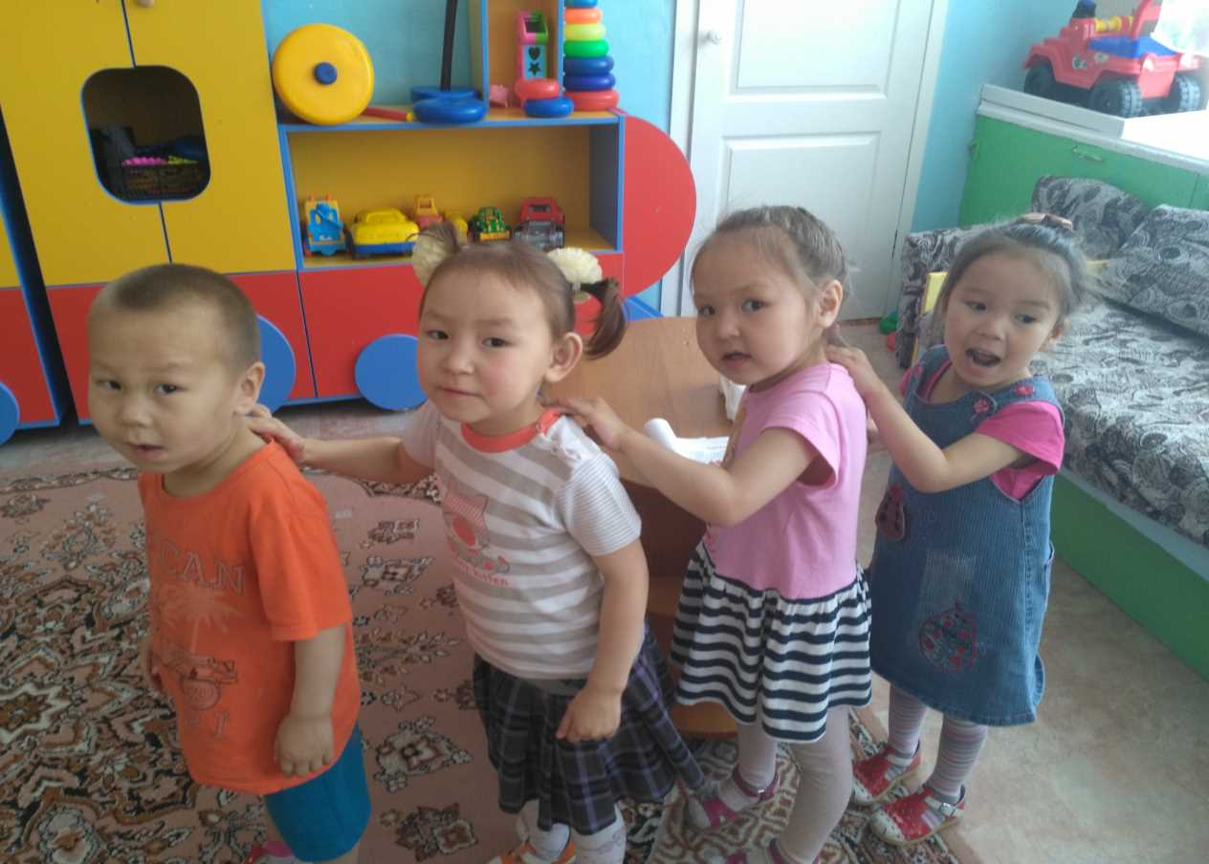

Slide 10
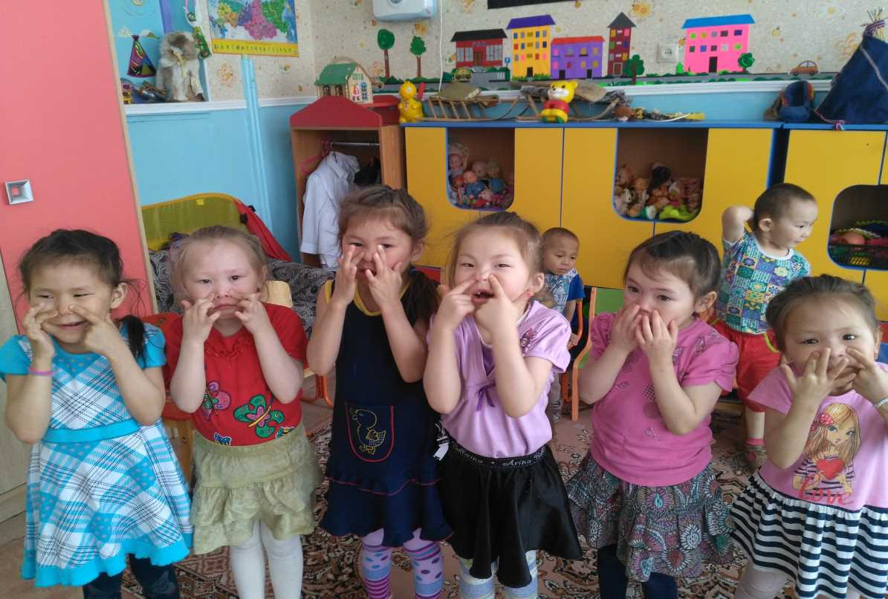

Slide 11
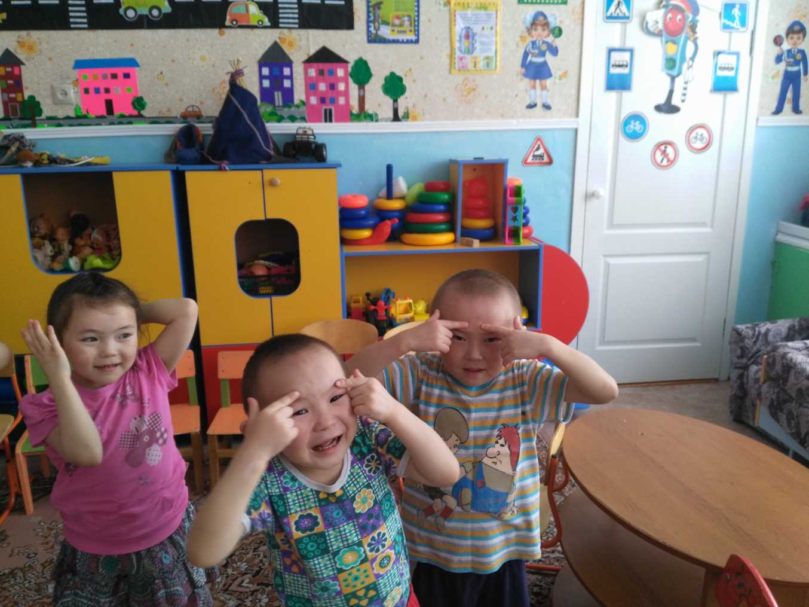

Slide 12
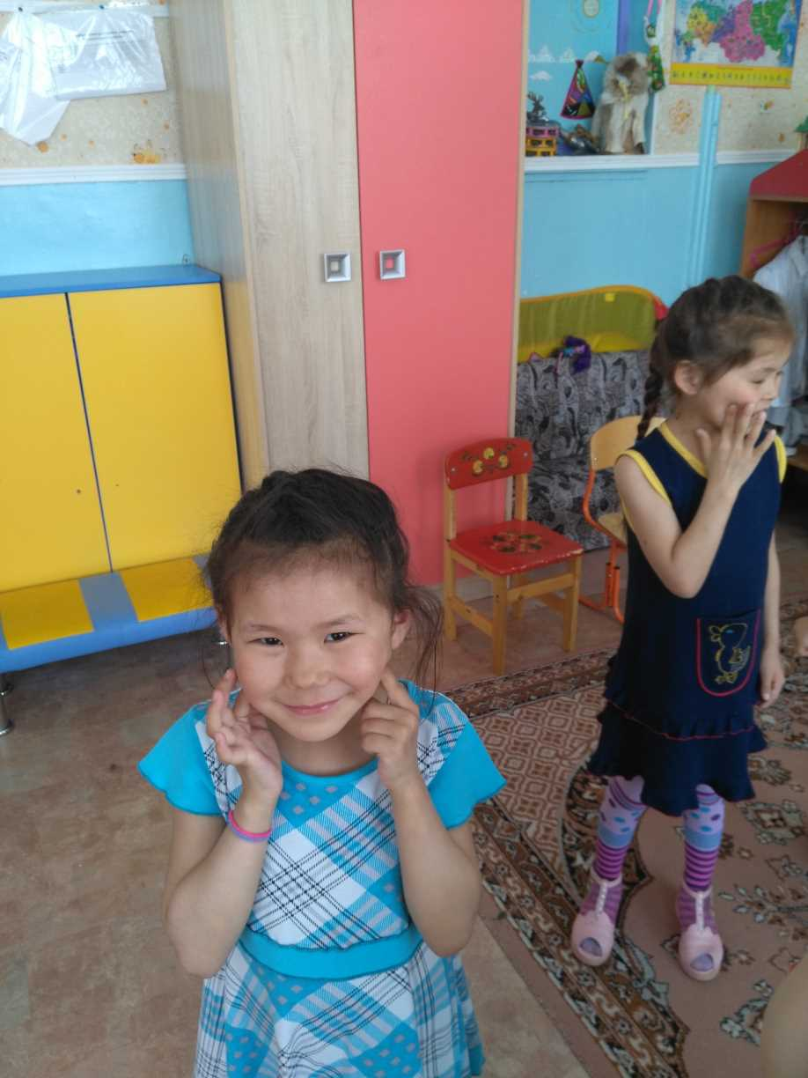

Slide 13
